Slide 1


义务教育《信息科技》八年级上册
第2单元 探究旅行便捷奥秘
项目 1
汽车雷达避让障碍
——物联网传感技术
安徽省马鞍山市第七中学
唐小华

Slide 2
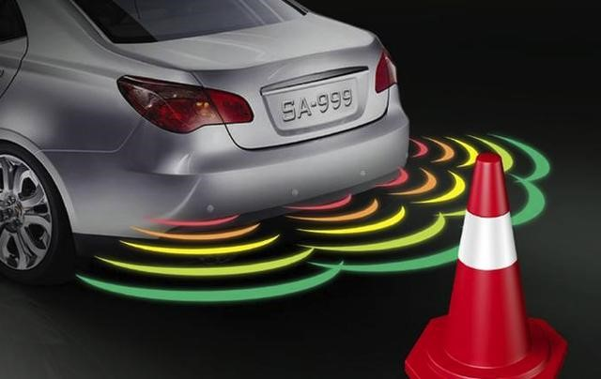
项目1 汽车雷达避让障碍
项目情境
随着物联网的发展，很多旅游城市都有了共享无人汽车。只要通过APP一键召唤，无人驾驶汽车能自动避让障碍行驶到你的身边。到达目的地，智能汽车的雷达装置能够自动检测后方障碍物，帮助我们安全停车。智能汽车是运用什么设备检测到障碍物，又是如何避让障碍的呢？让我们一起探究汽车雷达避让障碍的原理。
第2单元 探究旅行便捷奥秘

Slide 3
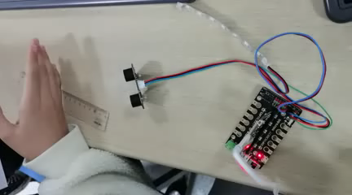
项目1 汽车雷达避让障碍
学习目标
1．素养目标
（1）了解传感器及其作用；
（2）理解物联网系统中传感器采集数据的过程。
2．项目目标
探究汽车雷达避让障碍的原理。
项目作品范例
第2单元 探究旅行便捷奥秘

Slide 4
项目1 汽车雷达避让障碍
核心问题
从“问题池”中选一选与项目相关的问题，并按照先后顺序排序。
汽车雷达避让障碍 | 选一选 | 问题池
 |  | 1.什么是传感器？ 2.物联网系统中有哪些传感器？ 3.智能汽车倒车系统有哪些设备组成？ 4.物联网系统中传感器有什么作用？ 5.如何描述传感器的工作过程？ 6.选择什么传感器？ 7.采集什么数据？ 8.如何通过编程实现倒车提醒？
第2单元 探究旅行便捷奥秘
Notes:
www.515ppt.com

Slide 5



01
项目准备
观察现象，了解汽车雷达系统组成
02
项目实施
选择传感器，编程实现倒车提醒
03
素养提升
了解传感器分类及工作原理
04
拓展评价
了解传感器在生活方方面面的应用

Slide 6

项目 1 汽车雷达避让障碍
项目准备
01
02
场景熟悉
知识储备
观察倒车雷达现象
了解汽车雷达系统组成
Notes:
目录页没有说，第1部分。最好加副标题，否则每节课都这样，统改

Slide 7


观察倒车现象
在汽车周围有障碍物时，倒车时汽车雷达会发出警报声音，提醒驾驶员注意。观察倒车时不同的距离报警提示音，在图中连一连。

Slide 8
了解汽车雷达系统组成
汽车雷达系统组成一般如图所示。由安装在车辆后方的传感器负责采集距离数据，由控制器分析数据，让扬声器发出不同频率的声音。
请将传感器、控制器、扬声器拖到汽车的合适位置。
传感器
控制器
扬声器

Slide 9
项目 1 汽车雷达避让障碍
项目实施

Slide 10

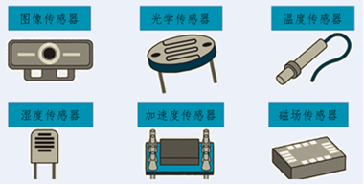
选择传感器

Slide 11
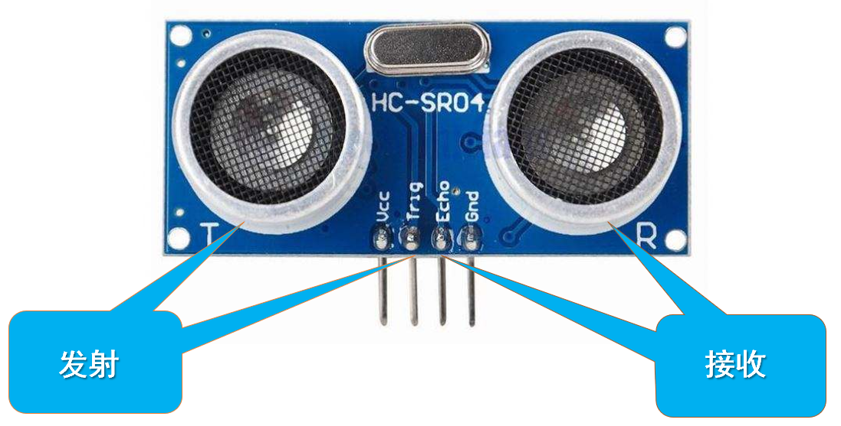

采集距离信息

Slide 12
编程实现倒车提醒
说一说图中所指语句、参数的功能

Slide 13



编程实现倒车提醒
将编写好的程序通过数据线上传到主控板上进行测试，通过调整障碍物与传感器之间的距离，设置提醒声音，在表中填一填。
距离 | 危险程度 | 提醒声音
大于1200 | 危险性小
- 1200之间 | 比较危险
小于 | 非常危险

Slide 14
项目 1 汽车雷达避让障碍
素养提升
01
02
项目总结
核心概念

Slide 15

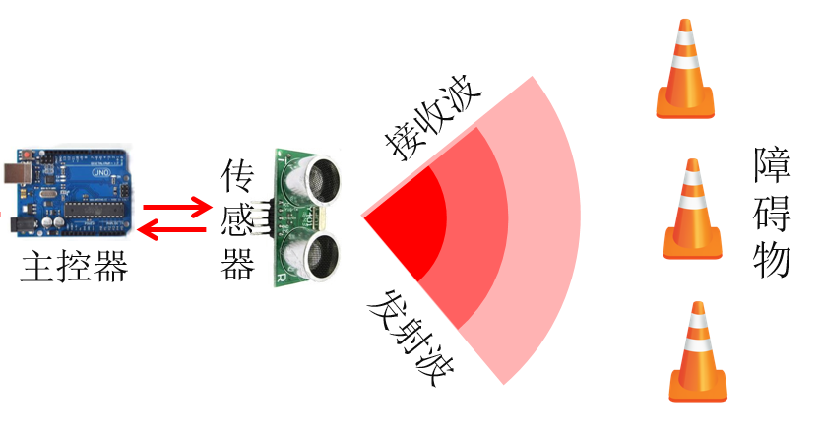
项目总结
超声波传感器通过超声波测量障碍物的__________
信息，并将数据传递给控制器，由________判断是否报警。
传感器是物联网中常用的________________设备。
蜂鸣器

Slide 16
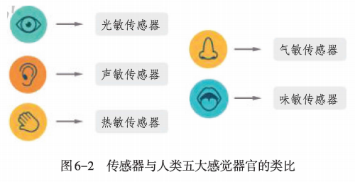
核心概念（传感器的分类）
读一读、连一连
传感器是感知层的核心部件，种类繁多，功能各异。按照传感器的工作原理，可分为电阻、电压、电感、电容、光电等传感器。按照传感器的功能分类，常见传感器的功能可以与人类的五大感觉器官进行类比。光敏传感器对应视觉，声敏传感器对应听觉，压敏、温敏、流体传感器对应触觉，气敏传感器对应嗅觉，味敏传感器对应味觉。

Slide 17
核心概念（传感器工作原理）
传感器是物联网的重要基础设施，在生产和生活的许多领域发挥着作用。传感器中的检测元件，可将感应到的温度、湿度、亮度、酸碱度、浓度等物理量转变成电信号，将下图空白处补充完整。

Slide 18
项目 1 汽车雷达避让障碍
拓展评价
01
学以致用
传感器在自动驾驶中的应用
02
举一反三
传感器在生活中的应用

Slide 19

传感器在自动驾驶中的应用

Slide 20
传感器在生活中的应用
请你选择或设计一个主题，根据本课所学内容，为它们配备传感器，想一想利用这些传感器可以实现什么样的智慧功能？
主题 | 传感器 | 实现功能
智能花盆
智能风扇
智能楼道灯

Slide 21

维度 | 评价指标 | 自我评价
信息意识 | 能够了解传感器及其应用，认识传感技术的重要性，能根据问题准确分析信息需求，评估信息来源，辨别信息可靠性，提升自主动手解决问题、掌握核心技术的“数字意识”。
计算思维 | 通过剖析“自动避障系统”工作的过程，学生能够认识到传感技术在物联网应用中的作用，能够在学习过程中提出问题、分析问题、解决问题。
数字化学习 与创新 | 通过使用“掌控板”模拟避障系统，利用数字化学习平台将知识转化为能力。
信息社会责任 | 通过了解自动驾驶的现状，学生认识到合理使用技术的重要性。

Slide 22

义务教育《信息科技》八年级上册
第2单元 探究旅行便捷奥秘
项目 1
汽车雷达避让障碍

